Slide 1
Sistemas de Apoio à Decisão (SAD)
Data Marts:
“Um Data Mart, também conhecido como Warehouse Departamental, é uma abordagem descentralizada do conceito de Data Warehouse (Kimball et al., 1998)”.

Slide 2
Sistemas de Apoio à Decisão (SAD)
Data Marts:
Data mart é um banco de dados que representa um segmento (assunto) de um data warehouse.
O Data Mart é geralmente descrito como um subconjunto dos dados contidos em um Data Warehouse extraído para um ambiente separado.
É usado para acessar informações voltadas para o cliente.
É uma estrutura específica para configurações de armazenamento de dados.

Slide 3
Sistemas de Apoio à Decisão (SAD)
Data Marts:
Um data mart geralmente é focado em uma linha de negócios ou equipe e extrai informações de apenas uma fonte específica.
Ao contrário da implementação de um data warehouse corporativo que pode se estender por vários meses ou até anos, um data mart geralmente é implementado em poucos meses, fornecendo suporte rápido.

Slide 4
Sistemas de Apoio à Decisão (SAD)
Data Marts:
Um data mart corporativo é preferido para atividades de análise e relatórios departamentais, como vendas, marketing, finanças, etc.
Essas atividades geralmente são realizadas em uma unidade de negócios dedicada. Portanto, os dados de toda a empresa não são necessários para o BI.
Um exemplo de data mart pode ser um especialista em marketing usando um data mart dedicado para realizar análises e relatórios de mercado.

Slide 5
Sistemas de Apoio à Decisão (SAD)
Data Marts:
Com base em seus requisitos, as empresas podem usar vários data marts para diferentes departamentos e optar pela consolidação destes, mesclando-os com objetivo de construir um único data warehouse posteriormente.
Essa abordagem é chamada Método de design dimensional de Kimball.

Slide 6
Sistemas de Apoio à Decisão (SAD)
Data Marts:
Outro método, conhecido como Abordagem de Inmon, é projetar um data warehouse primeiro e depois criar vários data marts para departamentos específicos, conforme necessário.

Slide 7
Sistemas de Apoio à Decisão (SAD)
Tipos de Data Marts:
Independente
Uma arquitetura de data mart independente é construída sem um data warehouse.
Eles servem como um sistema autônomo e são fáceis de desenvolver para objetivos de curto prazo.
No entanto, cada data mart independente vem com sua Ferramenta ETL e lógica; portanto, tornam-se difíceis de gerenciar à medida que os negócios se expandem.

Slide 8
Sistemas de Apoio à Decisão (SAD)
Tipos de Data Marts:
Dependente
Um data mart dependente é construído usando um data warehouse corporativo existente.
É preciso uma abordagem de cima para baixo que começa com o carregamento de todos os dados de negócios em um único local central.
A partir daí faz-se a extração de uma parte específica dos dados, quando necessário, para análise.

Slide 9
Sistemas de Apoio à Decisão (SAD)
Data Warehouse X Data Marts:
Um data warehouse é usado para armazenar dados de várias áreas de assunto. | Um data mart carrega dados relacionados a um departamento, como RH, marketing, data mart financeiro, etc.
Ele atua como um repositório central de dados para uma empresa. | É uma subseção lógica de um data warehouse no qual os dados são depositados em servidores baratos para aplicativos departamentais específicos.
Um data warehouse é projetado usando estrela, floco de neve, galáxia ou esquema de constelação de fatos. No entanto, o esquema em estrela é o mais amplamente usado. | Um banco de dados mart usa um esquema em estrela para projetar tabelas.
É complicado projetar e usar um data warehouse porque geralmente inclui uma grande quantidade de dados, mais de 100 GB. | Projetar e usar um data mart é comparativamente mais gerenciável devido ao seu tamanho pequeno (menos de 100 GB).

Slide 10
Sistemas de Apoio à Decisão (SAD)
Data Warehouse X Data Marts:
Um data warehouse é projetado para suportar o processo de tomada de decisão em uma empresa. Assim, oferece um entendimento em toda a empresa de um sistema centralizado e sua autonomia. | Um data mart foi desenvolvido para grupos de usuários ou departamentos corporativos específicos. Assim, oferece interpretação departamental e armazenamento descentralizado de dados.
Um data warehouse é usado para armazenar informações detalhadas de forma desnormalizada ou normalizada. | Um data mart mantém dados altamente desnormalizados em uma forma resumida.
Um data warehouse tem grandes dimensões e integra dados de várias fontes, o que pode causar risco de falha. | Um data mart tem dimensões menores para integrar conjuntos de dados de um número menor de fontes, portanto, há menos risco de falha.
Um data warehouse é orientado ao assunto e variante no tempo, no qual os dados existem por um período mais longo. | Um data mart é usado para áreas específicas relacionadas a um negócio e retém dados por um período mais curto.

Slide 11
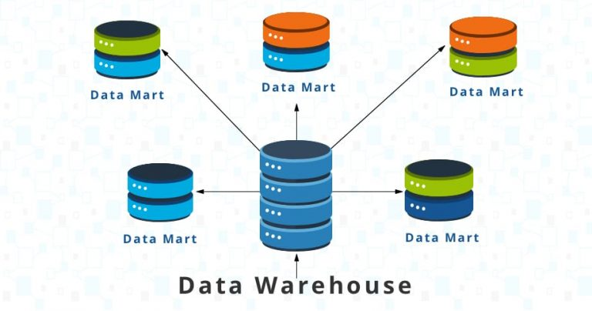
Sistemas de Apoio à Decisão (SAD)
Arquitetura:

Slide 12
Sistemas de Apoio à Decisão (SAD)
Características de um Data Mart:
Os dados devem estar segregados para melhorar o desempenho do sistema do ponto de vista do usuário.
Deve existir uma cópia dos dados onde só pessoas com autorização devem ter o privilégio de acessá-las.
Em um ambiente corporativo, é importante fortalecer o conceito de propriedade dentro do banco de dados. Diferentes setores serão responsáveis por diferentes Data
Marts.

Slide 13
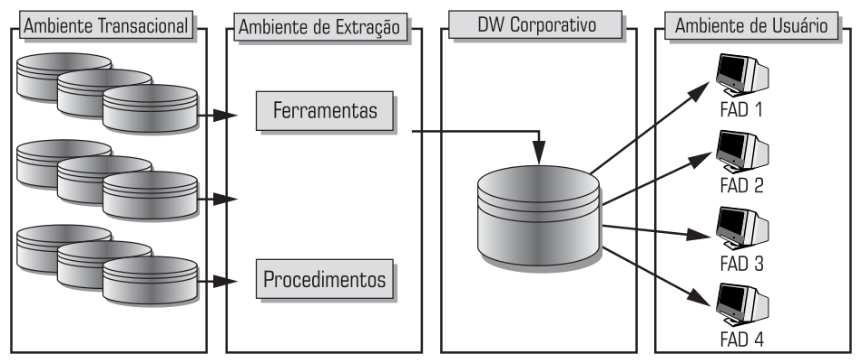
Sistemas de Apoio à Decisão (SAD)
Arquitetura básica de um DW:

Slide 14
Sistemas de Apoio à Decisão (SAD)
Arquitetura de um DW:
O fluxo de dados começa nas aplicações fontes, e passa por uma área intermediária de armazenamento chamada de Staging Área
Na Staging Área os dados sofrem integração, limpeza e depois são exportados para o DW
A integração consiste na consolidação dos dados de diversas origens, o que geralmente envolve diferentes codificações.

Slide 15
Sistemas de Apoio à Decisão (SAD)
Arquitetura de um DW:
A limpeza é a rejeição de valores inválidos, chaves repetidas ou registros com outros tipos de erro.
Estas ações constituem a tarefa mais crítica na geração de um Data Warehouse

Slide 16
Sistemas de Apoio à Decisão (SAD)
Arquitetura de um DW:
Para Kimball, além da Staging Área, o ideal é que exista uma segunda área intermediária antes da carga definitiva para o DW.
Esta segunda área, chamada de ODS (Operational Data Store), deve ser uma base de dados com utilização previsível, parcialmente estruturada e analítica cujo histórico é de apenas 30 ou 60 dias e cujas informações estão organizadas por área de negócio

Slide 17
Sistemas de Apoio à Decisão (SAD)
Arquitetura de um DW:
No ODS, os dados são mantidos como no ambiente operacional, ou seja, não estão modelados ainda para consultas gerenciais, porém podem ser úteis para recuperação de cargas de dados problemáticas.
Com um ODS, não é necessário refazer toda a extração para corrigir eventuais problemas na transferência dos dados para o DW.

Slide 18
Sistemas de Apoio à Decisão (SAD)
Arquitetura de um DW:
Muitos projetos de DW possuem ODS e utilizam esta área para fazer validação de regras de negócio, ou seja, na Staging Área a limpeza se resume em verificar chaves repetidas e problemas de integridade referencial; verificações de regra de negócio são feitas no ODS.

Slide 19
Sistemas de Apoio à Decisão (SAD)
Arquitetura de um DW:
Por economia de espaço de armazenamento em disco muitos DWs são implementados sem ODS. Não há implicações graves nisto, pois cargas problemáticas podem ser refeitas. A única implicação será um maior tempo para correção de cargas erradas.

Slide 20
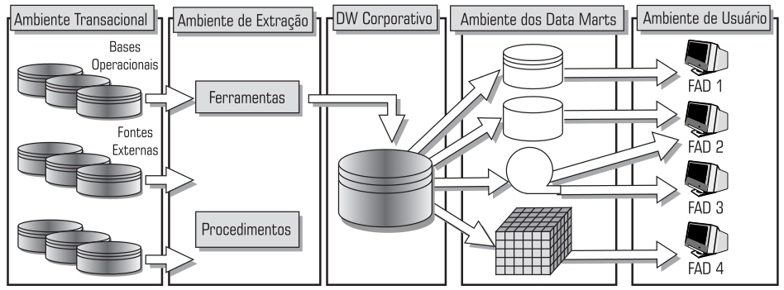
Sistemas de Apoio à Decisão (SAD)
Arquitetura de um DW:

